Slide 1
GDS系统相关知识点整理
中山高通
苏小三

Slide 2
CONT ENTS
检测点确定
安装高度确定
报警值设定

Slide 3
检测点确定
/ 01

Slide 4
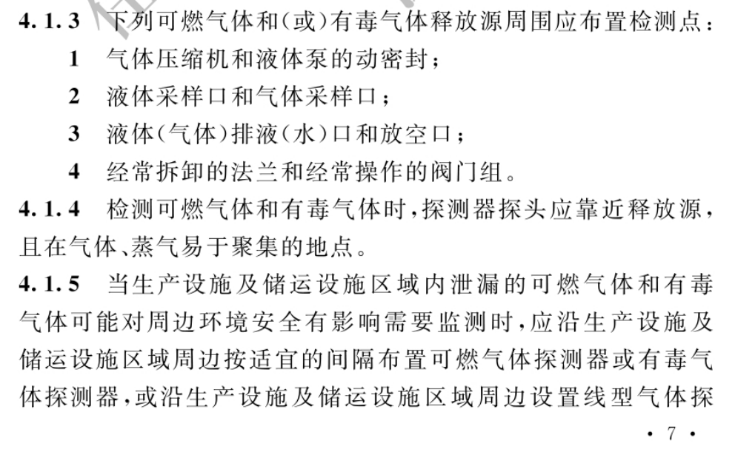
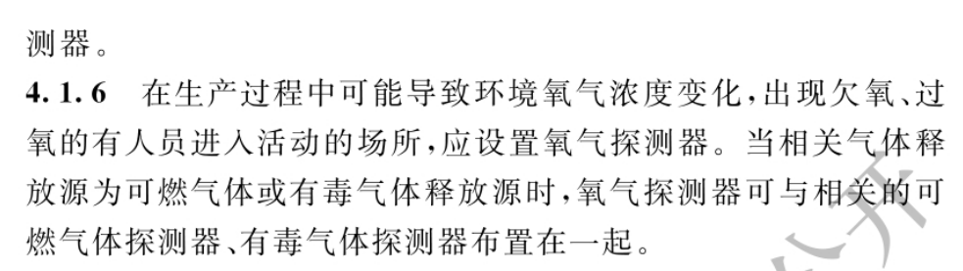
1、检测点确定
设计标准中规定：
1、对安装位置的要求
2、对环境中氧气的要求
依据《石油化工可燃气体和有毒气体检测报警设计标准 GBT 50493-2019》，以下简称标准。

Slide 5
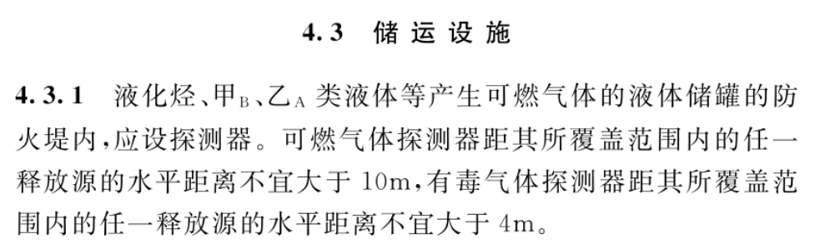
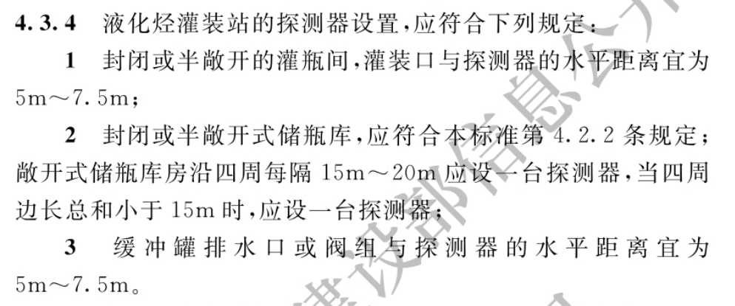
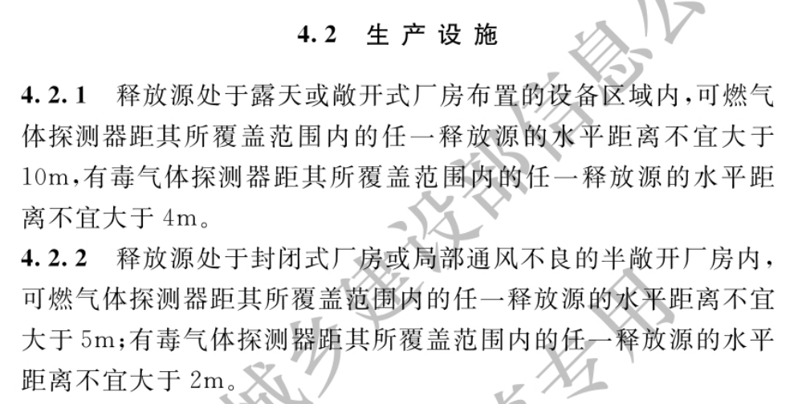
1、检测点确定
设计标准中规定：
1、储罐，可燃≤10m，有毒≤4m
2、灌装口排水口5m~7.5m，储瓶库15m~20m
3、仓库室外，可燃≤10m，有毒≤4m
4、仓库室内，可燃≤5m，有毒≤2m

Slide 6
安装高度确定
/ 02

Slide 7
2、安装高度确定
不同探测器安装位置确定
名称 | 分子质量 | 相对空气比值 | 《标准》中 重量定性 | 《标准》中规定 探测器规定安装高度 | 参考安装高度
空气 | 29 | 1.00 | 等重空气
H2S（硫化氢） | 34 | 1.17 | 略重于空气 | 释放源下方0.5m~1m | 0.35m
SO2（二氧化硫） | 64 | 2.21 | 重于空气 | 距地板0.3m~0.6m | 0.35m
NH4（甲烷） | 18 | 0.62 | 轻于空气 | 释放源上方2m内
NH3（氨气） | 17 | 0.59 | 轻于空气 | 释放源上方2m内
HCL（氯化氢） | 36.5 | 1.26 | 重于空气 | 距地板0.3m~0.6m | 0.35m
HCN（氰化氢） | 27 | 0.93 | 略轻于空气 | 释放源上方0.5m~1m
NO2（二氧化氮） | 46 | 1.59 | 重于空气 | 距地板0.3m~0.6m | 0.35m
CO（一氧化碳） | 28 | 0.97 | 略轻于空气 | 释放源上方0.5m~1m
O2（氧气） | 32 | 1.10 | 略重于空气 | 距地板1.5m~2m | 1.5m
C6H6（苯） | 78 | 2.69 | 重于空气 | 距地板0.3m~0.6m | 0.35m

Slide 8
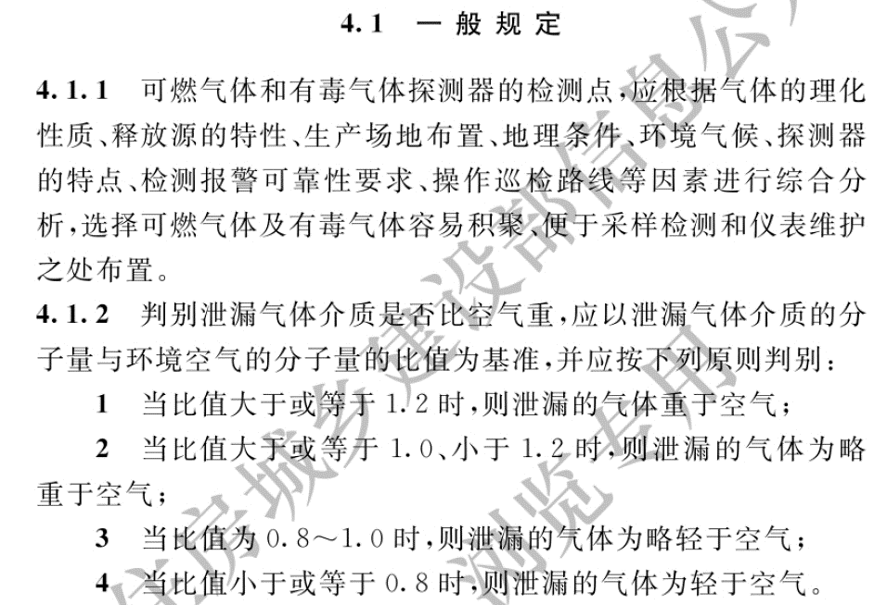
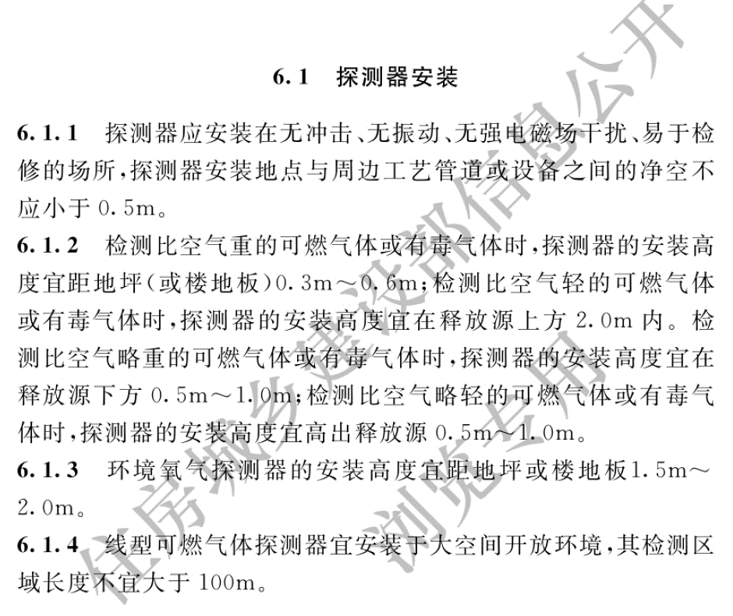
2、安装高度确定（标准依据）

Slide 9
报警值设定
/ 03

Slide 10
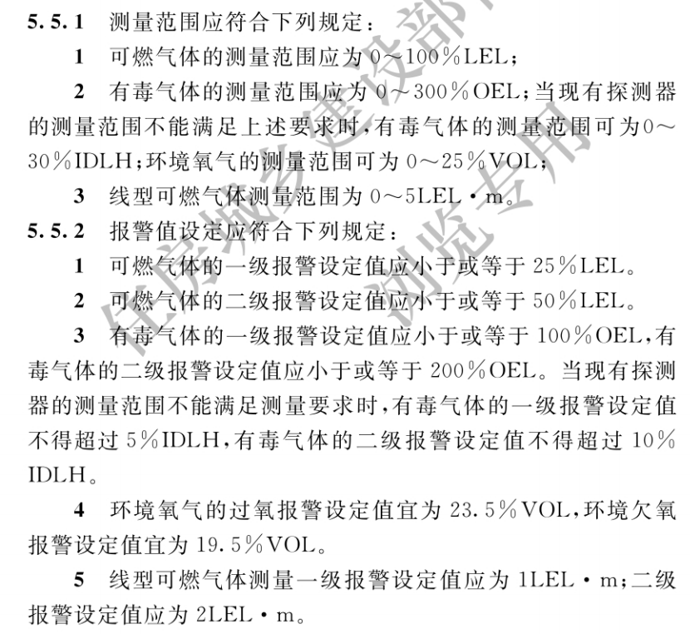
3、报警值设定
设计标准中规定：
1、对探测器测量范围的要求
2、可燃气体报警值设定（如CH4）
一级报警≤25%LEL
二级报警≤50%LEL
有毒气体报警值设定
（如H2S，计算方式详见单位换算）
一级报警≤ 100%OEL，即≤7ppm
二级报警≤ 200%OEL，即≤14ppm
依据《石油化工可燃气体和有毒气体检测报警设计标准 GBT 50493-2019》，以下简称标准。

Slide 11
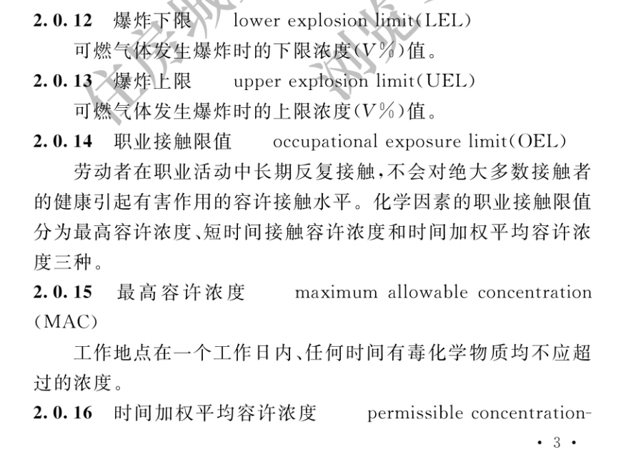
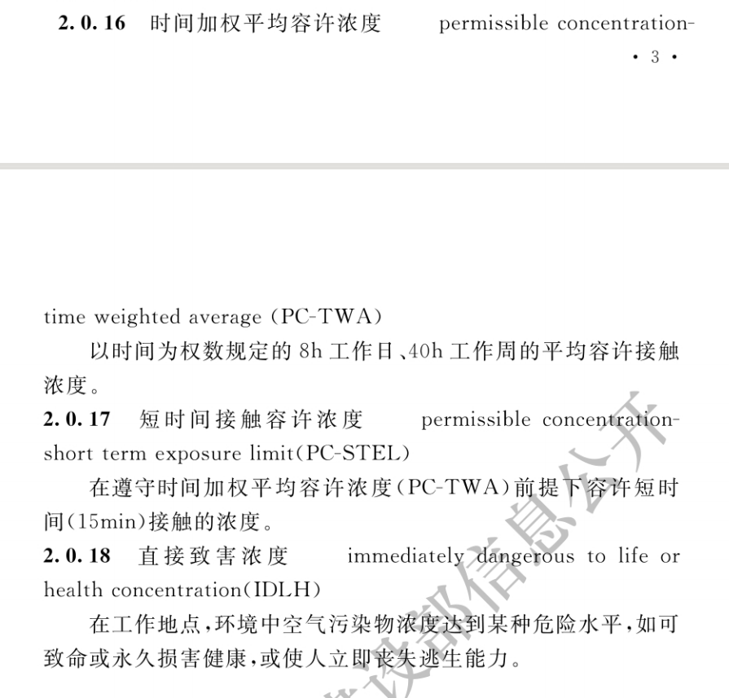
3、报警值设定（名称解释）
名词解释：
1、LEL指可燃气体发生爆炸时的下限浓度值，
如可燃气体一级报警值设置为25%LEL，意思是当可燃气体浓度达到下限值25%就报警。
2、OEL是职业接解限值，意思是在这个值范围内工作，不会对健康造成损害。
3、IDLH是直接致害浓度，意思是当达到这个值时非常危险，会对健康造成永久伤害或丧生。

Slide 12
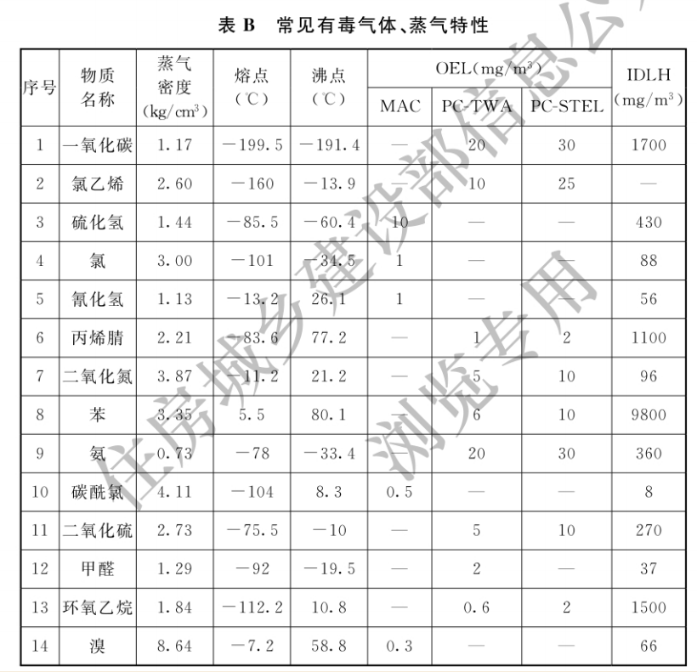
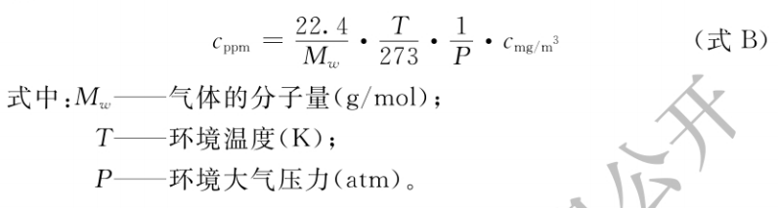
3、报警值设定（单位换算）
单位换算：
右图是“设计标准”中有毒气体OEL和IDLH值，单位是mg/m³，绿色值是换算出的ppm值。
两种换算方式
网站
https://www.teesing.com/tw/page/資訊中心/工具/ppm-mg-m3
https://www.osgeo.cn/app/s1900
计算式
17.485 ppm
7.174 ppm
308.495 ppm
0.91 ppm
2.657 ppm
1.88 ppm
28.714 ppm
1.908 ppm
1.629 ppm

Slide 13
Thanks

